Slide 1
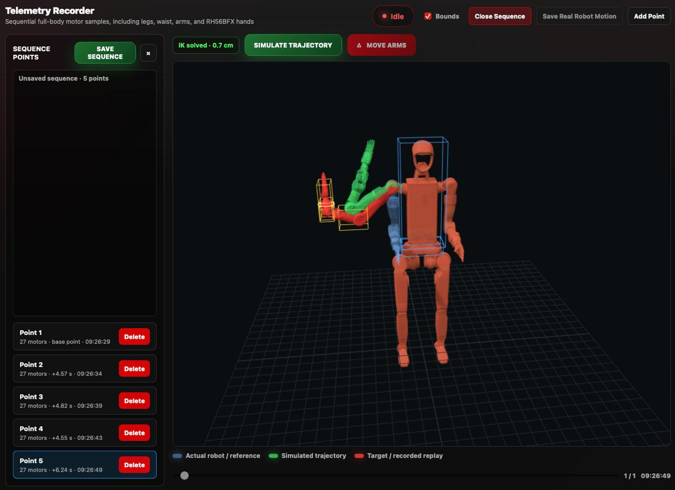
ROBOT TELEMETRY WORKFLOW
Telemetry Recorder
hareketi doğruluyor
Ekran; motor örneklerinden sequence oluşturma, simülasyonla kontrol etme ve güvenli hareketi gerçek robota kaydetme akışını tek yerde topluyor.
Sıralı hareket noktaları
Her point; 27 motor, zaman damgası ve replay sırası ile tutuluyor. Seçili point anında izlenebiliyor.
IK ve sınır doğrulaması
IK hatası cm seviyesinde gösteriliyor; bounds açıkken güvenli eklem limitleri korunuyor.
Simülasyon ve replay karşılaştırması
Mavi referans, yeşil simülasyon ve kırmızı hedef hareket aynı sahnede üst üste okunuyor.
Canlı operatör görünümü: solda sequence listesi, ortada 3D robot replay, üstte güvenlik ve kayıt aksiyonları.
Gerçek robota aktarım kapısı
Add Point, Simulate Trajectory, Move Arms ve Save Real Robot Motion adımları aynı operatör akışında.
Amaç: hareket komutu gerçek robota gitmeden önce kayıt, görünürlük ve simülasyon doğrulaması tamamlanır.

